Slide 1
网络安全技术
赵洋 副教授
电子科技大学 信息与软件工程学院
2019年9月3日

Slide 2
实验四 剖析木马实验

Slide 3
实验内容
Socket编程实验
经典木马程序实验
Mini木马程序剖析实验

Slide 4
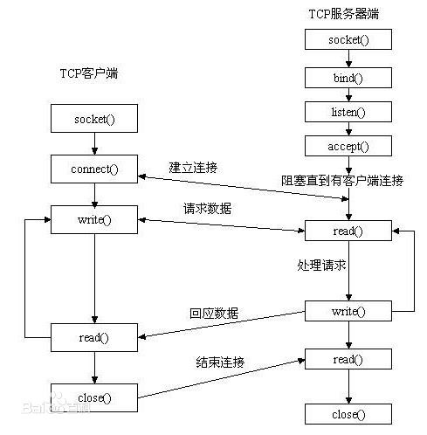
实验四 剖析木马程序实验
Socket编程实验
Socket又称"套接字"，应用程序通常通过"套接字"向网络发出请求或者应答网络请求。

Slide 5
实验四 剖析木马程序实验
Socket编程实验
实验步骤：
使用VC或VS，新建一个“Win32 Console Application”类型的工程。
在这个项目中编写一个基于TCP Socket的服务端“C++ Source File”， 其流程是WSAStartup( )—socket( )—bind( )—accept( )—send( ), 完成的功能是服务端监听主机A的某个端口，一旦有客户端telnet这个端口，就向客户端发送欢迎语句如“hello”等。
在主机A上执行这个程序，使用“netstat –an”命令查看程序中指定的端口处于什么状态。
选择主机B作为客户端，使用“telnet IP port”命令连接主机A，记录运行结果。
参考源码：tcphello

Slide 6
实验内容
Socket编程实验
经典木马程序实验
Mini木马程序剖析实验

Slide 7
实验四 剖析木马程序实验
Mini木马程序剖析实验
Mini木马程序体现了木马的基本功能远程控制，无须客户端软件，服务端精简，占用非常少的CPU和内存资源，便于隐藏。但不能自启动，需要第三方软件加载到自启动项目或服务中。

Slide 8
实验四 剖析木马程序实验
Mini木马程序剖析实验
实验步骤：
在主机A上编译组建执行mini木马程序。
主机A上使用“netstat –an”命令查看端口999处于什么状态。
选择主机B作为客户端，使用“telnet IP 999”命令连接主机A，记录运行结果。
主机A上使用“netstat –an”命令查看主机B的哪个端口和主机A的999端口建立了连接，状态是什么。同时在主机A上
主机B的Telnet窗口中，使用ipconfig 和“net user”命令查看系统的IP地址和用户。
使用“net user 用户名 密码 /add”命令增加一个用户。
使用“net localgroup Administrators 用户名 /add”命令将该用户添加到Administrators组。
使用“net localgroup Administrators”命令查看该组下有哪些用户。
使用exit命令退出telnet连接。
参考源码：mini

Slide 9
实验内容
Socket编程实验
经典木马程序实验
Mini木马程序剖析实验

Slide 10
实验四 剖析木马程序实验
经典木马程序实验
关机程序 shutdown
进程查杀程序 process
获取主机IP地址程序 hostip
单线程TCP扫描程序 tcpscanner
下载者程序 download
执行注册表读取程序 read

Slide 11
实验四 剖析木马程序实验
经典木马程序实验
实验步骤：
关机程序shutdown，阅读程序代码，执行程序自动关闭系统。
进程查杀程序process
阅读程序代码。
打开一个cmd窗口，使用tasklist命令查看系统进程和PID号。记下当前cmd窗口的PID号。
执行process程序,结果与tasklist命令比较，并在提示语句后输入cmd窗口的PID号，结果会怎样。
获取主机IP地址程序hostip，阅读程序代码，执行程序列出当前主机地址。
单线程TCP扫描程序tcpscanner，阅读程序代码，执行程序列出当前主机端口。

Slide 12
实验四 剖析木马程序实验
经典木马程序实验
实验步骤：
下载者程序download，阅读程序代码，修改程序为ftp协议下载，执行程序，查看是否在主机上下载成功。
执行注册表读取程序read，分析其取得是注册表哪个位置的值？取得的值是否跟注册表里的信息一致？
注册表是以树状结构储存，每一个节点称为一个键值（key），每个key又包括子键值(subkey)及数据入口的值(value)。读写注册表前，必须先将目标的子键打开，也就是取得一个操作的句柄。
打开函数
LONG RegOpenKeyEx(
HKEY hKey, // 需要打开的主键的句柄
LPCTSTR lpSubKey, //需要打开的子键的名称
DWORD ulOptions, // 保留，设为0
REGSAM samDesired, // 安全访问标记，也就是权限
PHKEY phkResult // 得到的将要打开键的句柄
）；

Slide 13
结束语
感 谢 聆 听！
zhaoyang@uestc.edu.cn
特别说明：PPT中所有来自于网络的图片和素材仅用于教学，并保证在未经原作者同意的情况下，不用于任何商业目的。

